Slide 1


Gemini & Classe Inversée
Transformer l'apprentissage avec l'IA : du visionnage autonome au débat critique en classe.

Slide 2

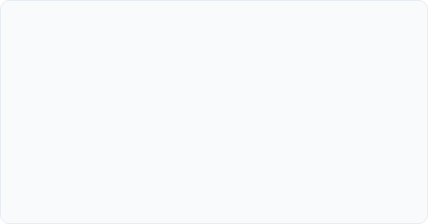


LE FLUX PÉDAGOGIQUE
1. Hors Classe
2. En Classe
L'élève visionne une vidéo ciblée. Il s'approprie les concepts à son rythme, garantissant un socle commun avant d'entrer en classe.
Le temps est dédié à l'interaction. On utilise un support généré par Gemini pour approfondir et débattre.

Slide 3


PHASE 1 : L'AUTONOMIE
L'Engagement Préalable
La ressource vidéo choisie par l'enseignant est la source unique de vérité. L'élève construit ses premières connexions neuronales loin du stress de la salle de classe.
Gemini s'appuiera ensuite exclusivement sur cette ressource pour la suite du processus.

Slide 4

PHASE 2 : ANALYSE GEMINI
Gemini agit comme un ingénieur pédagogique : il analyse la vidéo, extrait les points clés et structure une présentation cohérente.
Zéro Hallucination : En forçant l'IA à se limiter à la vidéo, vous obtenez un support fidèle et précis pour votre session en classe.

Slide 5






L'ATOUT : PENSÉE CRITIQUE
Analyse Profonde
Déclencheur de Débat
Gemini insère une question de "Critical Thinking" par slide, exigeant une évaluation des faits présentés.
Chaque question devient un point d'entrée pour l'échange entre élèves, transformant le cours en atelier dynamique.

Slide 6
WORKFLOW : DE LA VIDÉO AU COURS
Prompt
Interaction
Donnez le lien à Gemini avec le prompt expert.
Animez la classe avec le support final.
Source
Génération
Sélectionnez la vidéo pour les élèves.
Générez les slides structurées avec questions.

Slide 7
Agis en tant qu'ingénieur pédagogique expert en classe inversée. Analyse soigneusement la vidéo suivante : [LIEN].
Ta mission est de concevoir une présentation de 7 diapositives strictement basée exclusivement sur le contenu de cette vidéo.
Structure de la présentation :
Slide 1 : Titre de la leçon et lien cliquable vers la vidéo.
Slides 2 à 7 : Pour chaque diapositive, fournis :
Un titre pédagogique percutant.
Un résumé synthétique (max 3 puces) des points clés, en précisant systématiquement le timestamp associé .
Une question de 'Critical Thinking' de haut niveau (taxonomie de Bloom : Analyser ou Évaluer) pour lancer un débat en classe.
Visuel : Identifie et décris précisément la capture d'écran de la vidéo à insérer pour illustrer cette slide (indique le minutage exact).
Ajoute une synthèse finale : design selon ton choix
Formate l'ensemble de façon structurée (Markdown) pour faciliter un copier-coller direct vers Google Slides."

Slide 8
Merci pour votre attention
Une question ? Un projet ?
L'innovation pédagogique est un chemin collaboratif. N'hésitez pas à nous contacter pour approfondir ces concepts ou partager vos retours d'expérience.
toya.ot@gmail.com
"L'IA ne remplace pas l'enseignant, elle amplifie sa capacité à engager ses élèves."

